Slide 1
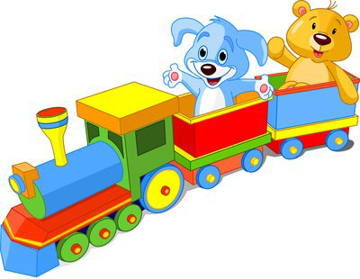
РАЗВЛЕЧЕНИЕ ДЛЯ ДЕТЕЙ МЛАДШЕГО ВОЗРАСТА
«ПУТЕШЕСТВИЕ НА ПОЕЗДЕ»

Slide 2
Поезд начинает путешествие

Slide 3
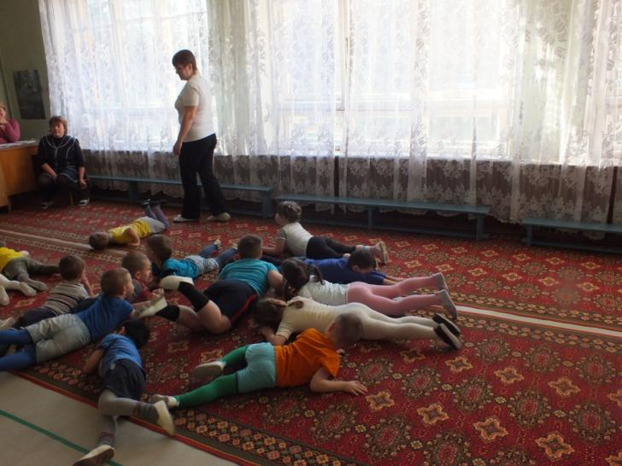
Станция «Пляжная»

Slide 4
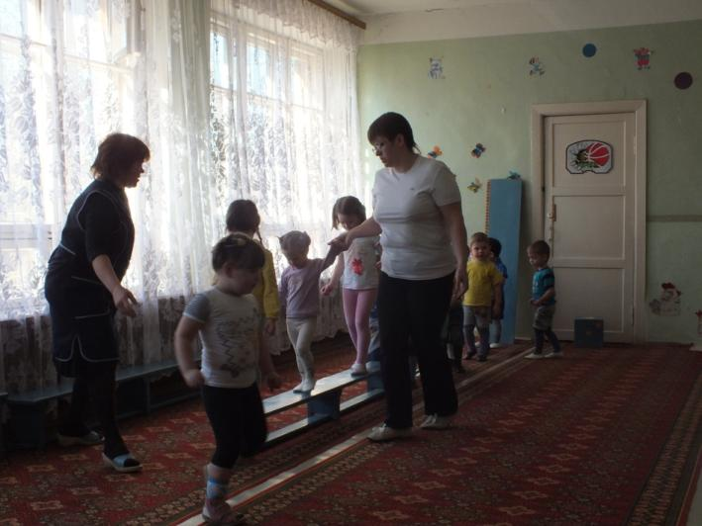
Впереди мост

Slide 5
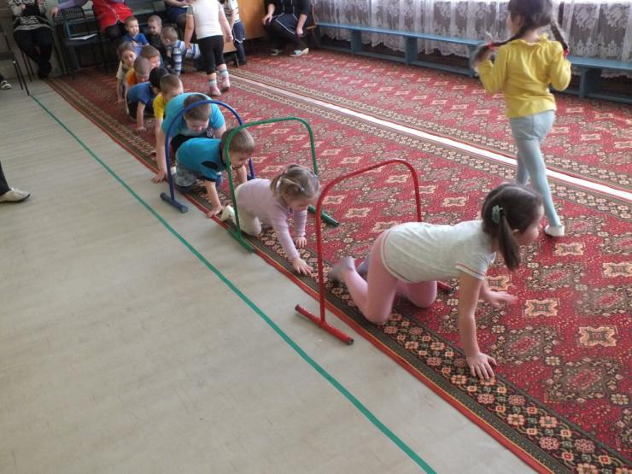
Поезд проезжает через тоннель

Slide 6
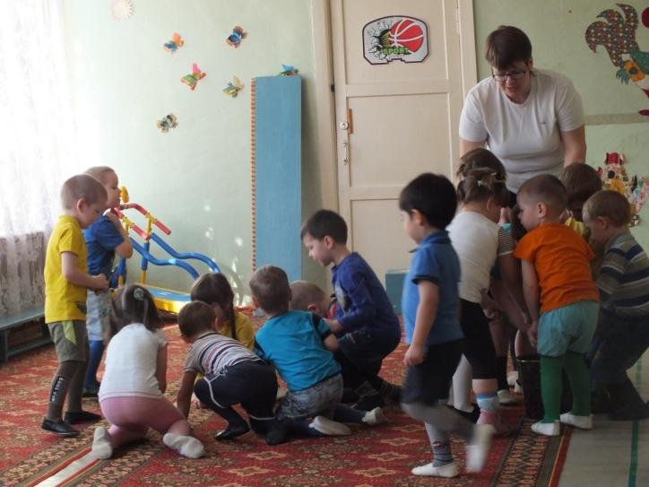
Станция «Овощная»

Slide 7
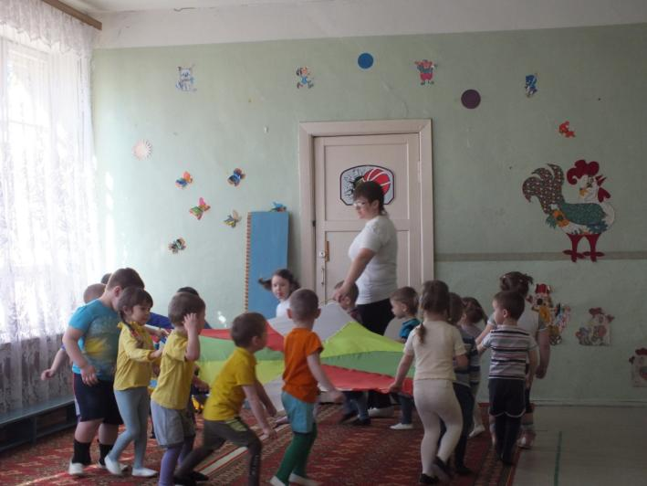
Станция «Карусельная»

Slide 8
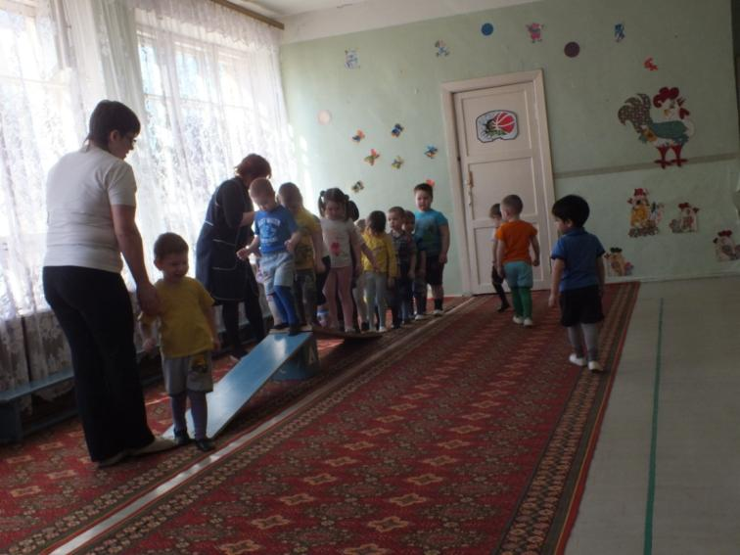
Поезд поднимается в гору

Slide 9
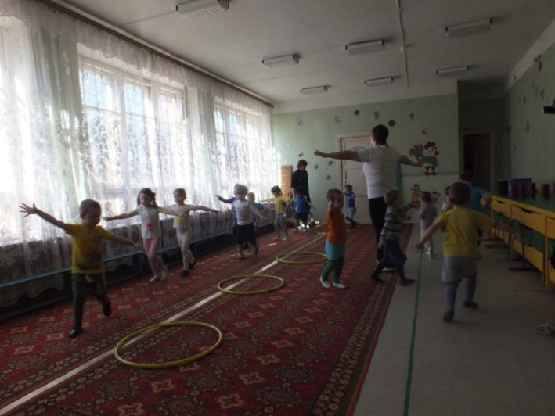
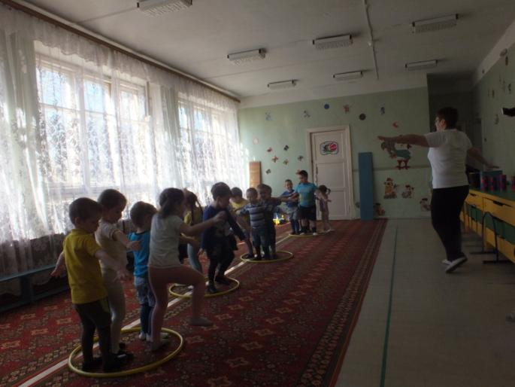
Станция «Самолётная»

Slide 10
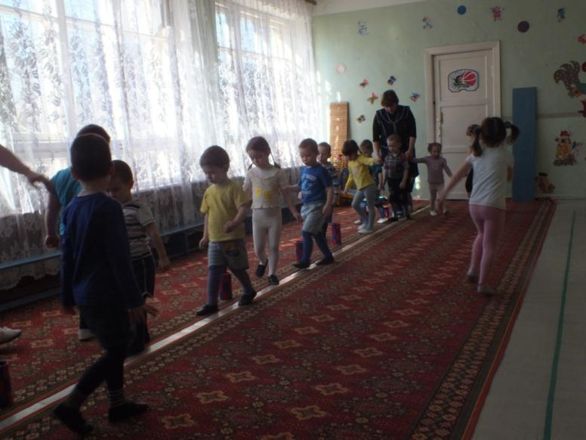
Поезд едет «змейкой»

Slide 11
Следующая станция «Детский сад»…

